Slide 2
모집단
길동이는 학교를 대표하는 학생 100명만 뽑아 학교급식 퀄리티를 조사하려고 합니다. 여기서 모집단은 학교에 다니는 학생 전체이고 표본은 학생 100명입니다.
모집단
표본집단
학생 100명
전국 대학생

Slide 3
모비율
모비율(Population Proportion)은 모집단에서 특정 항목이 차지하는 비율을 의미.
ex. 한 학교에서 1000명의 학생이 있다고 가정. 이 중 400명이 축구를 좋아한다고 하면, 축구를 좋아하는 학생의 모비율은 40%.
모집단
축구
모비율
400명
1000명

Slide 4
표본
표본추출 방법에는 크게 두 가지가 있음.
복원추출 : 뽑은 카드를 다시 뽑을 수 있음
비복원추출 : 한번 뽑은 카드는 다시 뽑을 수 없음
복원 추출은 표본수가 적은 경우 활용하고,
비복원은 표본수가 많을 때 활용 한다고 생각하면 됩니다.

Slide 5
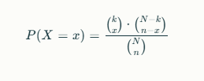
초기하분포
초기하분포는 비복원 추출 상황에서 사용되는 이산형 확률분포
이산형이란 연속적이지 않고 구별되는 값입니다.
ex) 회사의 직원 수, 불량품의 개수, 주사위를 던져 나오는 숫자 등..
이산형 확률분포란 주사위를 던져 나오는 숫자의 확률, 동전 던지기에서
앞면이 나올 확률입니다.

Slide 6
초기하분포
R에서는 ‘dhyper’을 이용해서 초기하분포 확률 계산을 할 수 있다.
ex. 52장의 뽑기 카드에서 당첨 카드(4장)가 포함된 상태로 무작위 5장을 뽑을 때
정확히 2장의 당첨 카드를 뽑을 확률을 구해보자.
모집단 크기 (N) : 52
성공 항목(K) : 4
표본 크기 (n) : 5
성공 항목 개수 (x) : 2

Slide 7
통계적 가설
통계적 가설에는 귀무가설과 대립가설이 존재.
귀무가설(H₀)은 아무 변화나 차이가 없다를 가정.
예. “새로운 약이 기존 약과 효과에 차이가 없음“
대립가설(H₁)은 귀무가설과 반대되는 주장, 변화에 차이가 있음을 가정.
예. “새로운 약이 기존 약보다 효과가 더 좋아＂

Slide 8
통계적 가설
어떤 제약회사가 새로운 감기약(A)을 개발했다고 가정해봅시다. 이 약이 기존 감기약(B)보다 더 효과적인지 알아보기 위해 실험을 진행합니다.
귀무가설(H₀): "신약 A와 기존 약 B의 효과에는 차이가 없다."
대립가설(H₁): "신약 A는 기존 약 B보다 효과가 더 좋다."
연구자는 데이터를 통해 신약 A의 효과를 분석하고, 통계적으로 귀무가설을 기각할 수 있는지 판단합니다. 만약 귀무가설이 기각되면, 신약 A의 효과가 B랑 차이가 있음을 가정합니다.

Slide 9


T-TEST(검정)
T-TEST(검정)
귀무가설을 출발점으로 삼는다.
관찰된 데이터가 귀무가설과 얼마나 다른지를 검정.
결과 P값이 0.05보다 작으면 귀무가설을 기각 -> 대립가설 채택
귀무가설
귀무가설 기각, 대립가설 채택
T검정
결과 < 0.05
뚱이의 IQ는
불가사리 평균 IQ랑 차이가 없어.
뚱이의 IQ는 낮은 편이다.

Slide 10
T-TEST(검정)
T-TEST 목적
두 집단의 평균 차이가 통계적으로 유의미한지를 판단
A
평균값
B
평균값

Slide 11
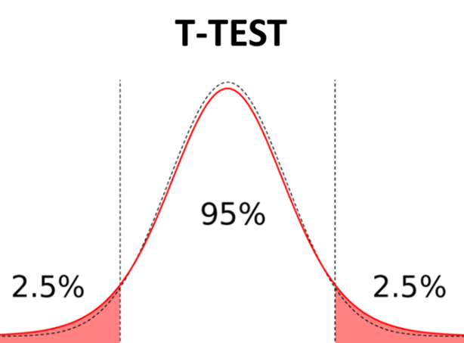
T-TEST(검정)
T-TEST
T검정은 일표본, 독립표본, 대응표본이 존재.
모든 검정은 귀무가설을 출발점으로 삼는다.
T검정은 의학 연구, 마케팅 전략, 품질 관리 등 다양한 분야에서 데이터 기반의 의사결정을 지원함.

Slide 12
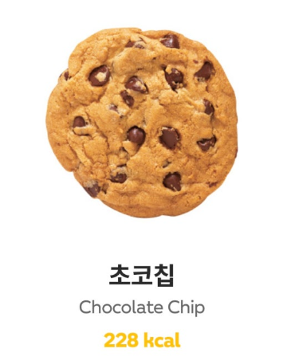
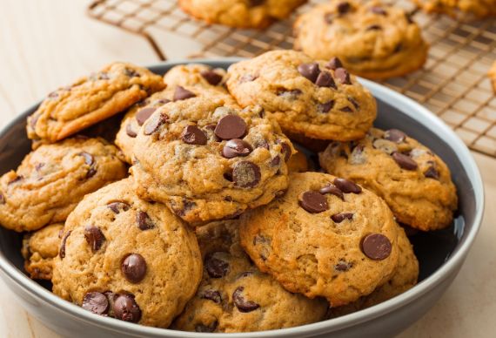
T-TEST 일표본
T-TEST 일표본(One-sample T-Test)
단일 집단의 표본 평균 vs 알려진 모집단 평균
ex. 서브웨이 초코칩 칼로리와 초코칩 칼로리 일치 여부
ex. 길동이 키와 전국 대학생 평균 키 비교
VS
평균 초코칩 칼로리
서브웨이 초코칩 칼로리

Slide 13


T-TEST 독립표본
T-TEST 독립표본(Independent Sample T-Test)
서로 다른 두 집단 평균 비교
ex. 남녀 소비 패턴 차이 분석
ex. 교육 방법(A/B)에 따른 영업사원 실적 분석
VS
A교육을 받은 사원
B교육을 받은 사원

Slide 14


T-TEST 대응표본
T-TEST 대응표본(Paired Sample T-Test)
동일 집단의 전후 평균 비교
ex. 다이어트에 참여한 성인 체중 변화 분석
ex. 온라인 강의 수강 전/후 학생 성적 변화 분석
다이어트 전
다이어트 후

Slide 15
독립변수와 종속변수
독립변수
결과에 영향을 미치는 변수
종속변수
독립변수의 변화에 따라 값이 변하는 변수, 실제 결과
독립
변수
독립
변수
종속
변수
독립
변수

Slide 16
독립변수와 종속변수
유튜브광고비
구독자 증가
광고비 100만원 늘렸을 때 구독자가 1000명 증가한다면,
광고비가 구독자 수에 영향을 준다고 볼 수 있습니다.
여기서 광고비는 독립변수(원인)고 구독자 수가 종속변수(결과) 입니다.

Slide 17
회귀(Regression)분석
회귀분석
독립변수와 종속변수 간의 관계를 수학적으로 모델링하여 예측할 때 사용
가장 기본적인 형태는 선형 회귀 모델

Slide 18
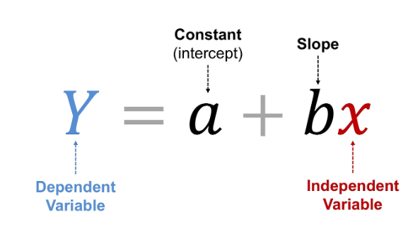
회귀(Regression)분석
선형 회귀 모델
y는 종속변수(예측하려는 값)
x는 독립변수(입력 변수)
a는 절편(y축과의 교차점)
b는 기울기(독립변수가 종속변수에 미치는 영향의 크기)

